Slide 1
Web aplikácia na správu OPCUA Serverov
Peter Likavec
Vedúci práce Ing. Rudolf Pribiš Phd.

Slide 2
Obsah
01
02
03
Úvod do problematiky
Zimný semester
Opis problematiky, cieľ práce a použitie v praxi
Zhodnotenie dosiahnutých cieľov, ukážka UI
Letný semester
Plány a ciele na letný semester

Slide 3
01
Úvod do problematiky

Slide 4
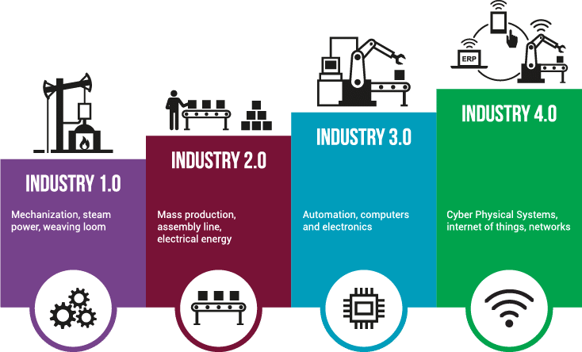
Oboznámenia sa s problémom
Dejisko 4. priemyselnej revolúcie
OPCUA hrá kľúčovú úlohu v Industry 4.0, OPCUA server je klient-server komunikácia
Industry 4.0 komponenty sú kombinácia aktíva (senzor, stroj) a jej digitálnej reprezentácie AAS – Asset Administration Shell
OPCUA umožňuje štandardizovanú komunikáciu pre výmenu dát medzi strojmi, zariadeniami alebo systémami v priemysle
Podpora interoperabilty

Slide 5
Cieľ a využitie
Zadefinovanie cieľu
Naštudovanie požiadaviek
Návrh a implementácia aplikácie
Nasadenie v IIS
Podpora Ad-hoc prepojiteľnosti
Využitie v praxi
Správa OPCUA serverov, prehľad o stave jednotlivých serverov
Jednoduchý run/stop serverov

Slide 6
02
Zimný semester

Slide 7
Časový harmonogram
Teoretická časť
Navrhnutie a vývoj
Špecifikácia požiadaviek
Oboznámenia sa s pojmami a vytvorenie vedomostnej bázy.
Špecifikovanie požiadaviek a technológii
Návrh aplikácie s použitím technológií

Slide 8
Návrh a vývoj
Technológie použité pre webovú aplikáciu
.Net - Backend
React js - Frontend
Docker
MySQL
Webová aplikácia umožní používateľovi správu OPCUA serverov tzv. run / stop, takisto má prístup k parametrom jednotlivých AAS Serverov.

Slide 9
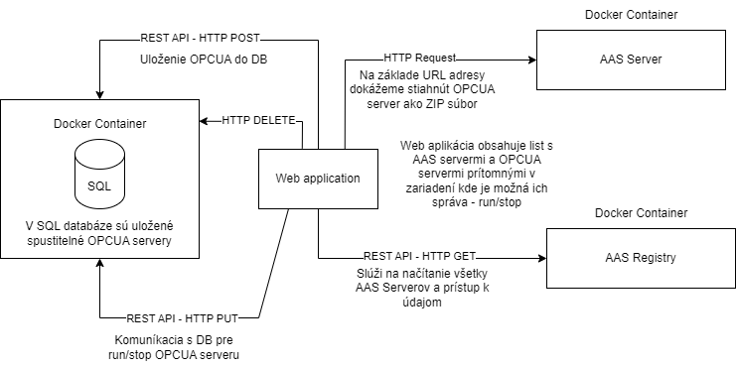
Návrh architektúry

Slide 10
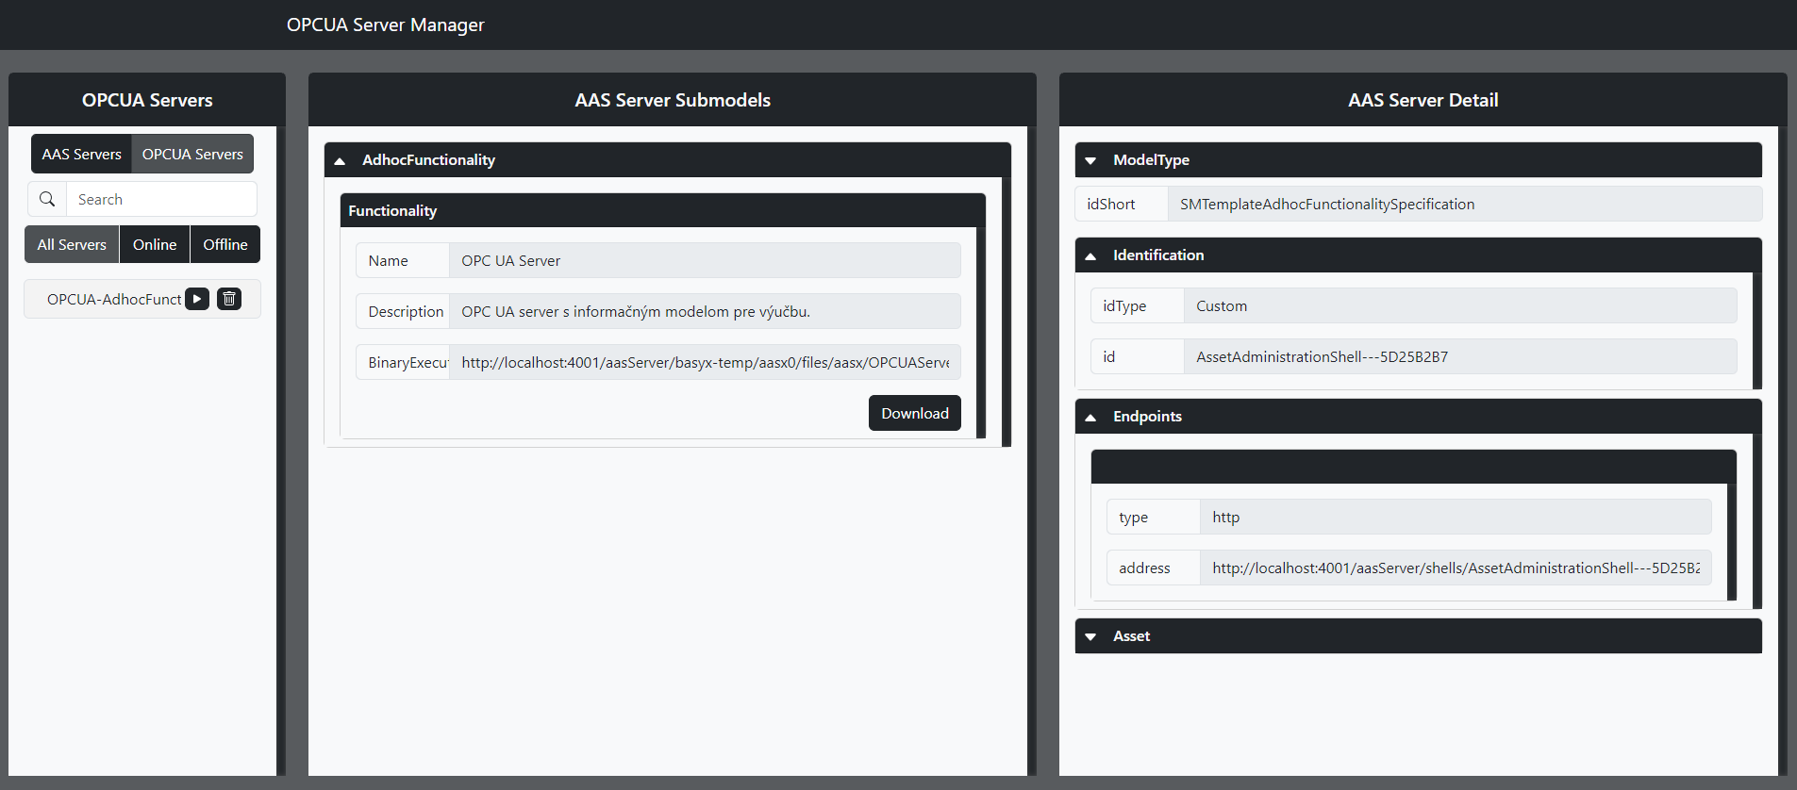
UI Web Aplikácie
AAS server detail
Run/Stop OPCUA serveru
AAS server list /
OPCUA server list
Stiahnutie OPCUA servera

Slide 11
03
Letný semester

Slide 12
Plán na letný semester
1
Písanie BP
Príprava dokumentácie a celkového návrhu aplikácie, dodefinovanie teoretických pojmov
2
Testovanie aplikácie
Otestovanie aplikácie a následné dodefinovanie chýbajúcich požiadaviek
3
Odovzdanie BP
Dokončenie a finalizácia BP

Slide 13
Ďakujem za pozornosť

